Slide 1
Arduino Basics
Jeroen van Hattem

Slide 2
Voordat we beginnen
Arduino IDE
GitHub: https://goo.gl/4EESUY
Download hier alle bestanden die nodig zijn voor de workshop

Slide 3
Wel/niet doen

Slide 4
Wat wel te doen
Vragen stellen tijdens de presentatie.
Stel vragen, je bent hier om wat te leren.

Slide 5
Wat niet te doen
GND en 5V op elkaar aansluiten.
Je weerstanden vergeten.

Slide 6
Arduino

Slide 7
Wat is het?
Programmeerbord.
Doe-het-zelf projecten.
Eenvoudig.
Heel veel support op het internet.
Notes:
Projecten als: alarm, bestuurbare auto

Slide 8
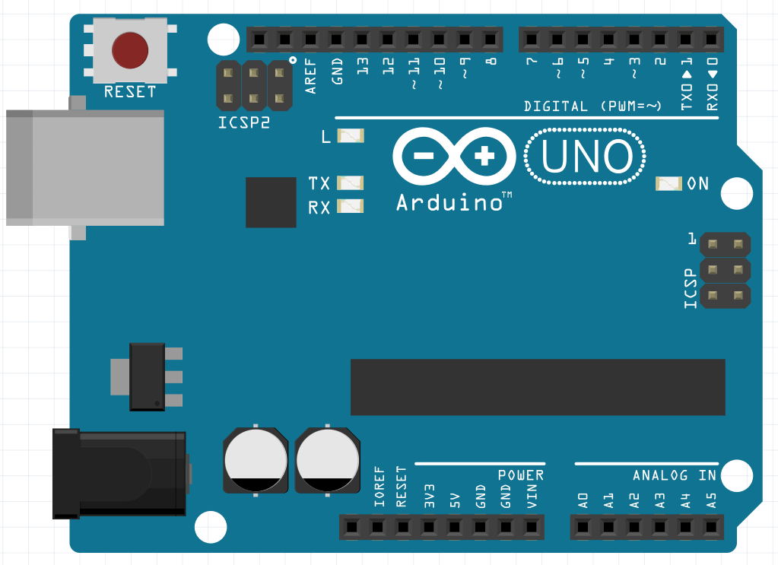
Arduino Uno

Slide 9
Arduino Uno
16 MHz
6 analoge input pins
0 analoge output pins
14 digitale IO pins
6 digitale PWM pins
32kB flash geheugen
Notes:
Kloksnelheid
16,000,000 instructies per seconde De gemiddelde computer zit op 2.3 GHz, dus 2,300,000,000 instructies per seconde. Dat is dus 200x zo veel.
Op het flash geheugen gaat de code

Slide 10
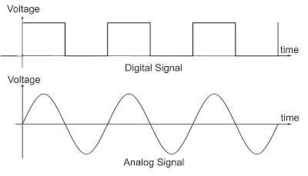
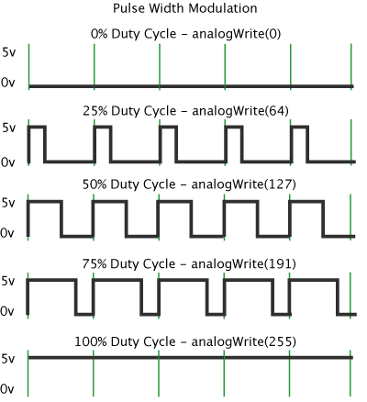
Digitaal/Analoog/PWM
Digitaal.
Aan / uit voor gelijke tijd.
Analoog.
Genereert een stroompje tussen 0V en 5V.
Pulse Width Modulation (PWM).
Aan / uit voor variabele tijd.
Notes:
3 soorten General Purpose Input Output
Digitaal
PWM werkt met intervallen op hoge frequenties.
PWM kun je op veel gebieden gebruiken, zoals een led. Als je door middel van PWM de led vaak genoeg per seconde aan en uit wordt gezet, zal de traagheid van het oog ervoor zorgen dat het lijkt dat de led zachter brandt.
Leg het eventueel uit op het bord met mooie tekeningen.
Pulsbreedte is aan/uit. Periode is pulsbreedte + rust

Slide 11
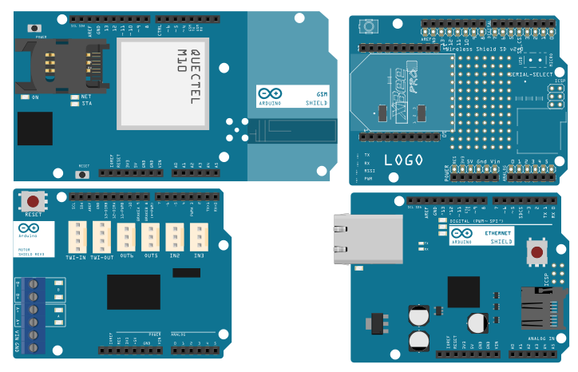
Shields

Slide 12
Shields
Uitbreiden van features.
Geluid.
Ethernet.
GSM.
Notes:
Niet al te lang bij stil staan, snel doorheen rammen.

Slide 13
Componenten

Slide 14
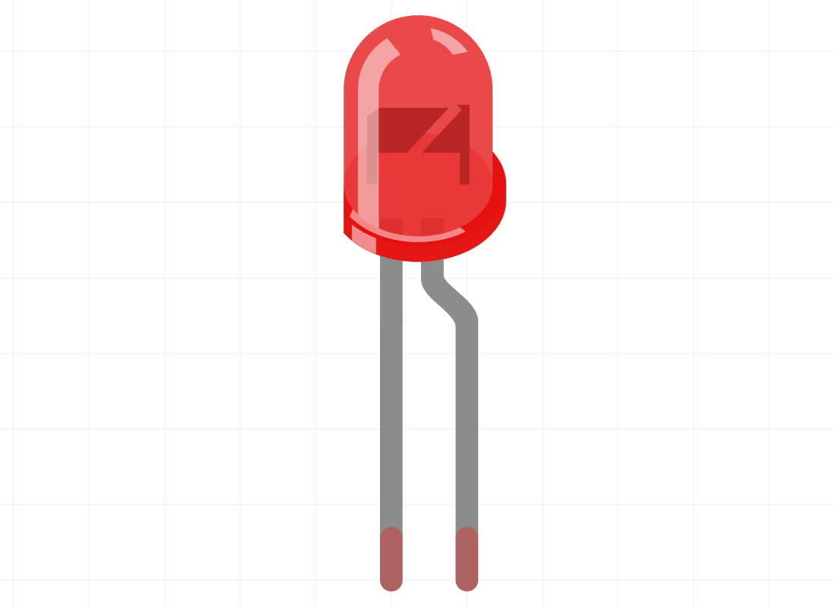
LED

Slide 15
LED
Anode.
Kathode.
Weerstand.
Altijd in combinatie met een weerstand!
Notes:
Anode =>lange kant >> VCC.
Kathode =>korte kant >> GND.

Slide 16
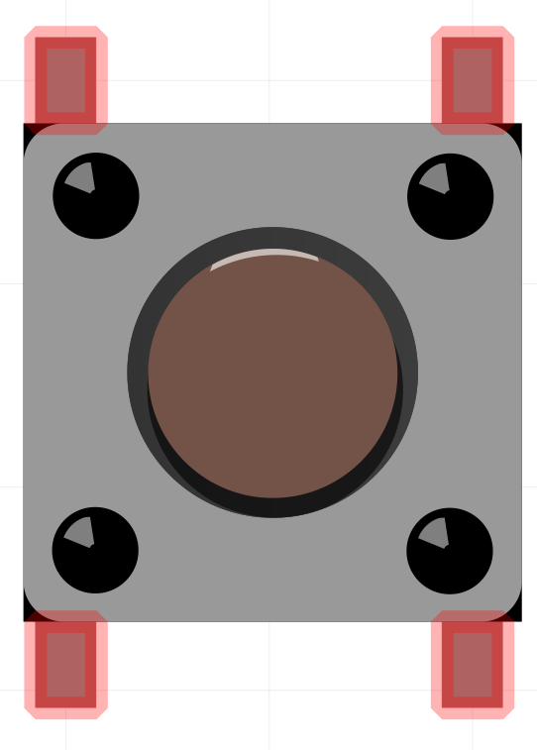
drukschakelaar

Slide 17
Drukschakelaar
2x ground.
2x signal.
Active Low
Notes:
Active Low: er loopt standaard een stroompje, waardoor de waarde standaard HIGH is. Wanneer er op het knopje wordt gedrukt, wordt het stroompje onderbroken en wordt er een LOW signaal teruggegeven.

Slide 18
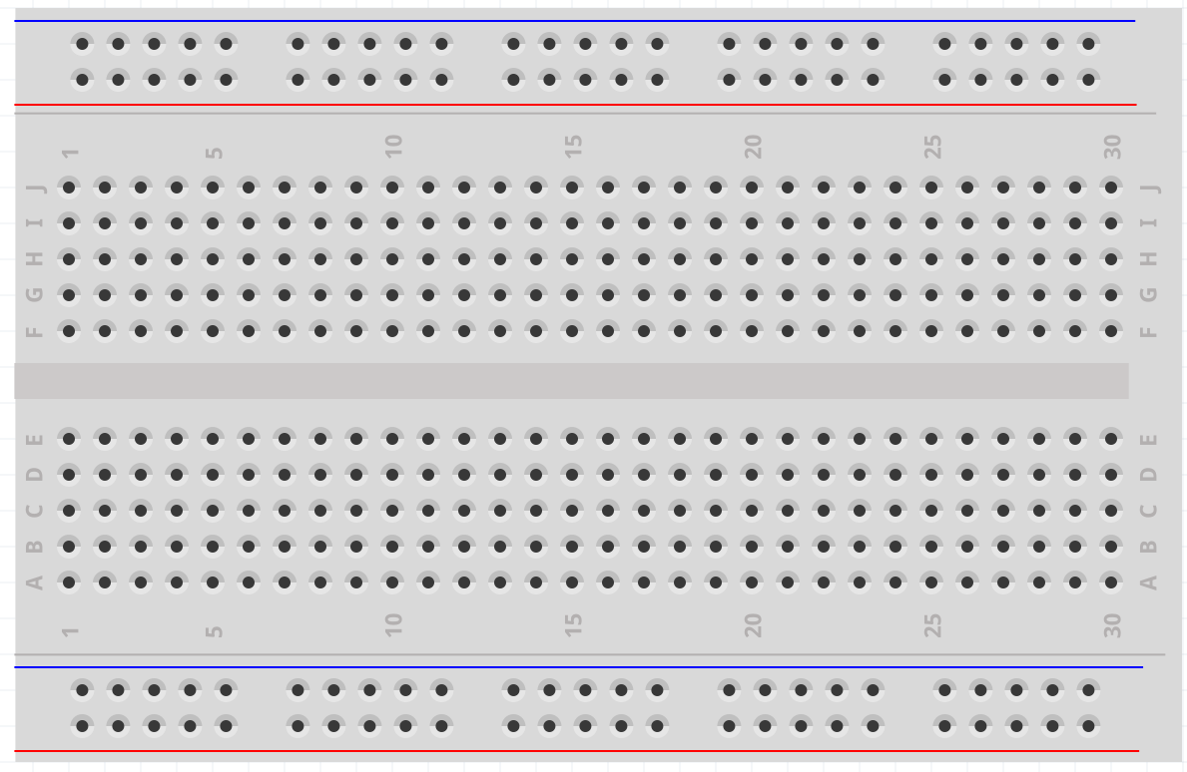
Breadboard

Slide 19
Breadboard
Rijtjes van 5.
Ruimte voor componenten.
Notes:
Voor het overzichtelijk plaatsen van componenten.

Slide 20
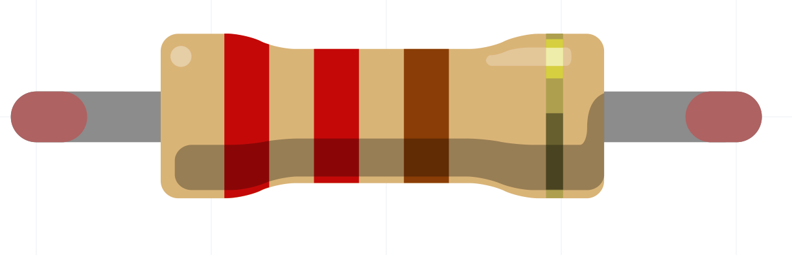
Weerstanden

Slide 21
Weerstanden
Variabele weerstand.
Kleurcodes.
Verlagen van stroomsterkte.

Slide 22
Software

Slide 23
Serieel
Baud rate
Tekst output
Serial.begin(9600);
Serial.println(“Hoi”);
Notes:
Baud rate: de snelheid in bits per seconde waarop gegevens worden uitgewisseld met de Arduino en de computer, deze moet bij beide de Arduino en de computer hetzelfde zijn.

Slide 24
Setup() en loop()
Setup()
Initialiseer je programma.
Aangeven of pins input of output zijn.
Loop()
Wordt herhaald.

Slide 25
If, For, While
If.
Kijk 1x of iets waar is.
if( input == 1) { doe_iets(); }
For.
Kijk voor bepaald aantal keer of iets waar is.
for(int i = 0; i < 10; i++) { doe_iets_i_keer(); }
While.
Kijk voor onbepaalde tijd of iets waar is.
while(input != 0) { doe_iets_zolang_input_niet_0_is(); }

Slide 26
Zelf aan de slag

Slide 27
Word lid van de studievereniging indicium

